Slide 1
Московский Кремль и Красная площадь

Slide 2
Ансамбль Московского Кремля и Красной площади — шедевр мировой архитектуры — является символом России. На его формирование, длившееся более 500 лет, повлияла история российской архитектуры,
а также ее связь с европейской культурной традицией. Памятники Московского Кремля и Красной площади являются лучшими об-разцами национальной архитектурной школы. На протяжении многих веков Московский Кремль служил великокняжеской,
а затем и царской резиденцией, а сегодня это резиденция Президента Российской Федерации.

Slide 3
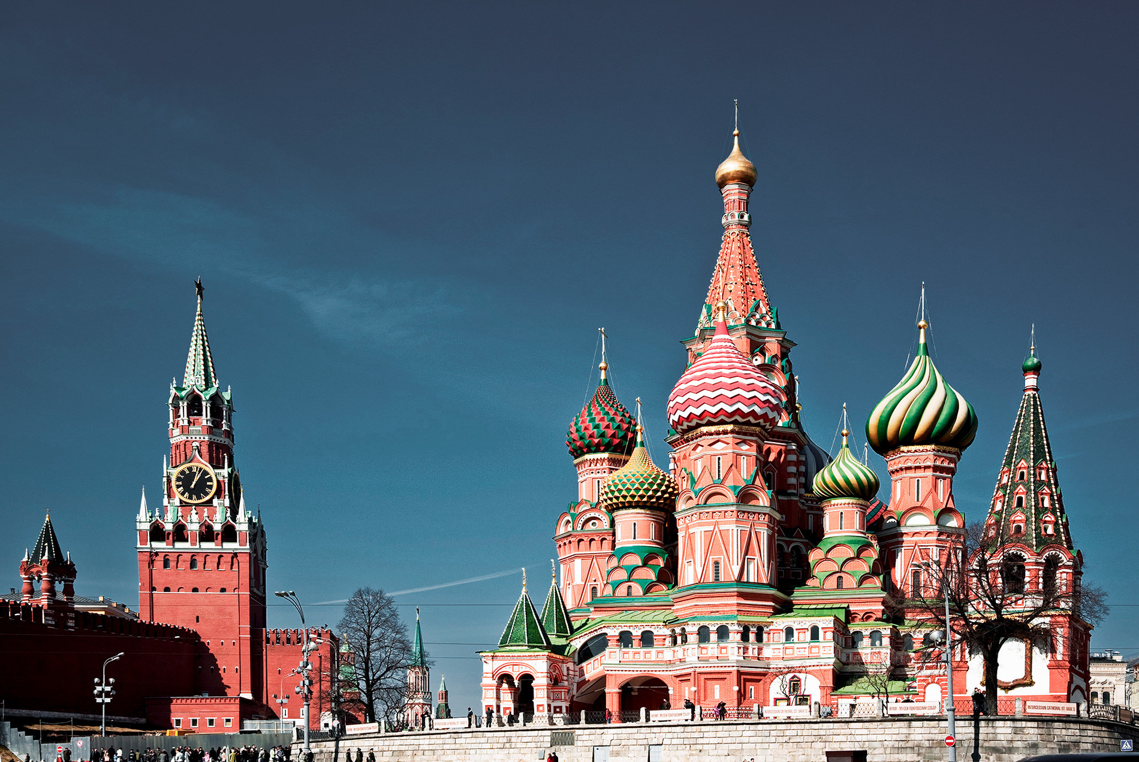

Slide 4
Краткое содержание:
Ансамбль Московского Кремля и Красной площади является шедевром творческого гения человека. Памятники архитектуры, которые входят в его Ансамбль являются воплощением наивысшего мастерства русских и итальянских архитекторов. На протяжении более 500 лет складывался уникальный ансамбль Московского Кремля, в котором нашли отражение эволюция русской архитектуры, а также ее связь с европейской культурной традицией. Памятники архитектуры Московского Кремля и Красной площади являются непревзойденными образцами национальной архитектурной школы, которые не имеют аналогов в мире, и строительство которых явилось началом развития новых направлений в русском зодчестве. Московский Кремль, являющийся центром и древнейшей частью Москвы, по типу относится к мысовому поселению, которое достоверно сложилось в XII веке. Его планировочная структура, которая прослеживается до сих пор, отражает наличие двух центров - светской и духовной власти.

Slide 5
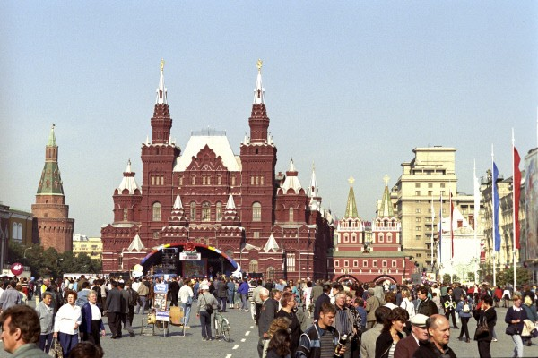

Slide 6
С момента включения Московского Кремля и Красной площади в Список Всемирного наследия его целостность и аутентичность сохраняются без изменений. На территории ансамбля сохранены все объекты, которые входили в него на момент номинации. Территория ансамбля Московского
Кремля и Красной площади также осталась неизменной. В 1997 г. определены границы охранной зоны объекта, а также режим их содержания.
Аутентичность
История бытования ансамбля Московского Кремля и Красной площади отражены в архивных документах XII-XIX вв.: средневековых летописях, писцовых, сметных и строительных книгах, расписных списках, описях, записках иностранцев, а также в графических материалах:
рукописных книгах, летописных миниатюрах, планах, чертежах, гравюрах, литографии, зарисовках иностранных путешественников, живописных картинах, фотографиях. Эти материалы являются ценными источниками
получения самой разнообразной информации о памятнике: о времени его строительства или освящении, о материале, из которого он построен, о его архитектурных особенностях и композиции, о заказчике и строителях, а также об изменениях, которые произошли в его облике на протяжении всего времени. Сравнение этих данных из архивных источников и данных, полученных в процессе натурного исследования памятника архитектуры дает представление о подлинности того или иного фрагмента или части объекта.

Slide 7
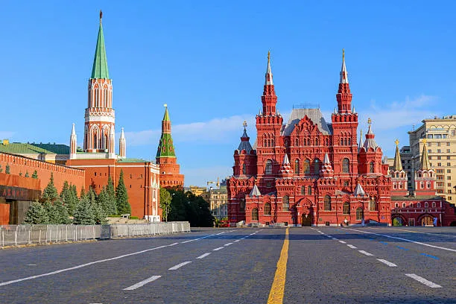

Slide 8
Критерии по которым Московский Кремль попал в списки ОВН
Московский Кремль и Красная площадь - уникальный художественный ансамбль, шедевр творческого гения многих поколений выдающихся мастеров.
Памятники архитектуры Кремля оказали огромное влияние не только на развитие архитектуры и градостроительства, декоративно-прикладного искусства, но и явились эталоном для произведений последующих времен.
Кремль - выдающийся образец построек, типичных для своей эпохи, является универсальной ценностью и не имеет аналогов среди других выдающихся памятников мировой культуры.
Московский Кремль и Красная площадь, начиная с XIII в., неразрывно связаны со всеми крупнейшими историческими и политическими событиями России, имеющими выдающееся универсальное значение.

Slide 9
Спасибо за внимание!

